Slide 1
Тема урока:
Шаги к умению.

Slide 2
Сегодня на уроке:
- вы повторите и закрепите ваши знания и умения по разделу «В здоровом теле – здоровый дух»;
- будете слушать текст, отвечать на вопросы; составлять слова и предложения;
- определите жанр текста;
- сможете описать картинки;

Slide 3
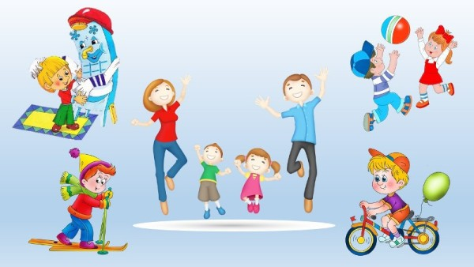
Чтоб здоровье раздобыть,
Не надо далеко ходить.
Нужно нам самим стараться,
И всё будет получаться.

Slide 4
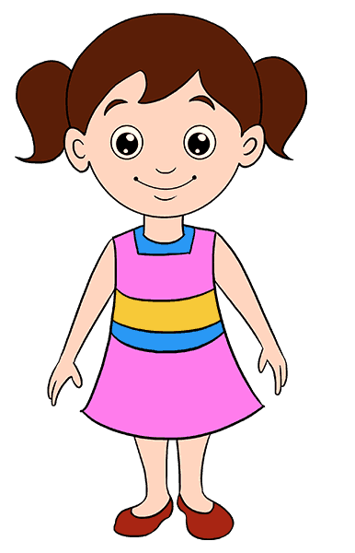
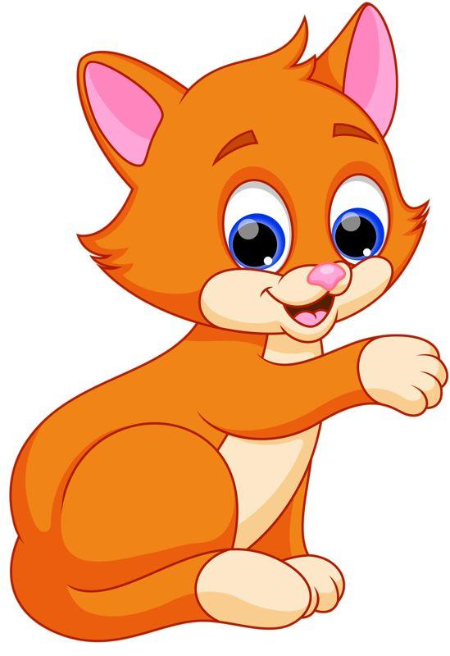
Сравните. Что общего у человека и кошки? Чем они отличаются? Объясните.
1465
2 ноги, 2 руки.
голова.
2 глаза.
волосы.
гладкая кожа.
Текстовое описание
4 лапы.
хвост.
голова.
2 глаза. шерсть.
У
У
У кошки своё тело. Она – животное.
У человека своё тело.

Slide 5
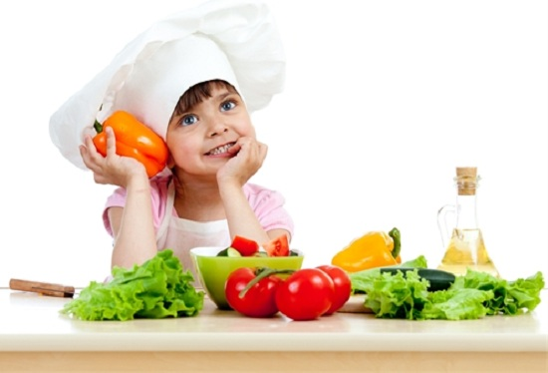
Если хочешь быть здоров –
Правильно питайся!
Позабудь про докторов,
Живи и улыбайся!
1465
Текстовое описание
1731

Slide 6
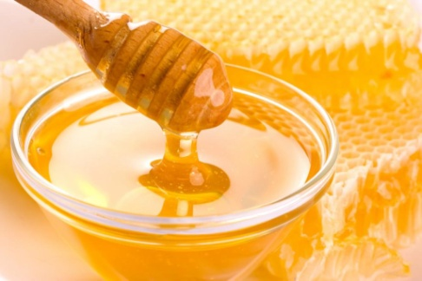
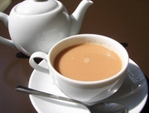
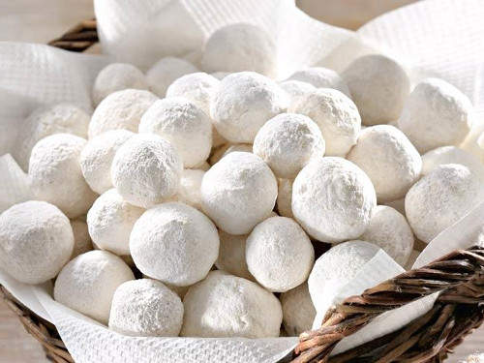
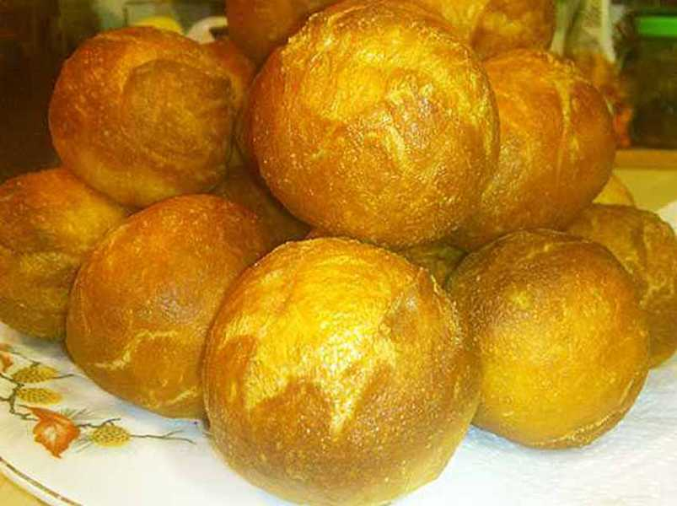
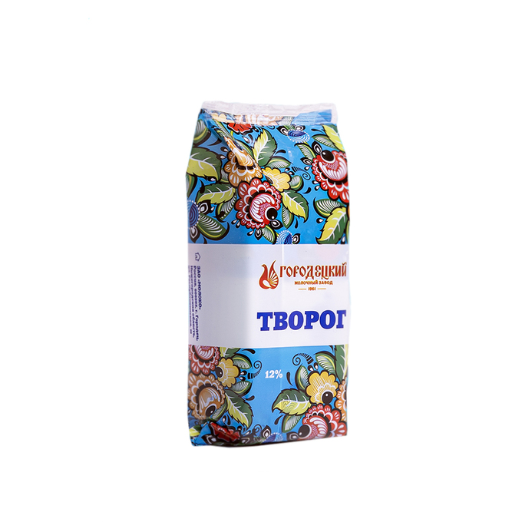
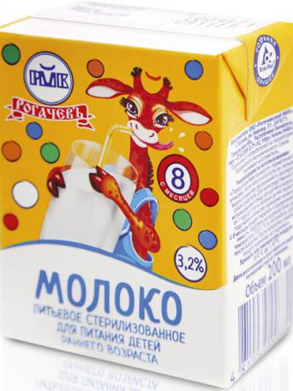
Составьте предложения.
Какие угощения приготовили дети для бабушки? Запишите предложения в тетрадь. Назовите предлоги.
Курт
Текстовое описание
Баурсаки
Мёд
1731
Чай

Slide 7
Составьте предложения.
Какие угощения приготовили дети для бабушки? Запишите предложения в тетрадь. Назовите предлоги.
Текстовое описание
1731
Дети приготовили для бабушки баурсаки из муки, курт из творога. Они будут пить чай с молоком и мёдом.
Приятного аппетита!

Slide 8
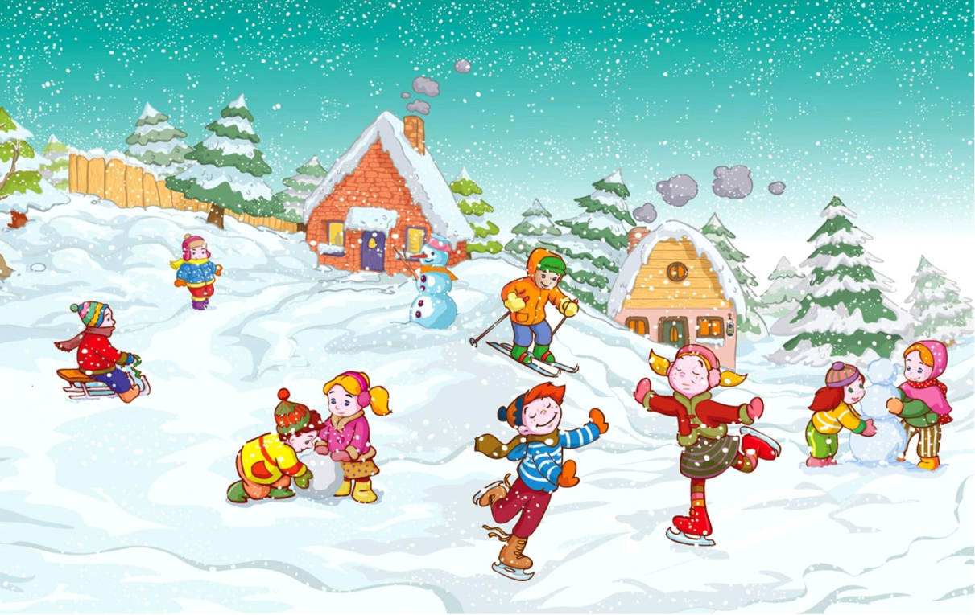
Опишите картинку. Составьте текст о зимних забавах детей. Используйте существительные и глаголы.
Текстовое описание
1731

Slide 9

Текстовое описание
Наступила зима. Дети надели шубки, шапки, варежки и побежали на улицу. Они играли в снежки, катались на лыжах, коньках и санках с горки. У всех отличное настроение. Ребята смеются, падают в сугробы, веселятся.
Как хорошо зимой!
1731

Slide 10
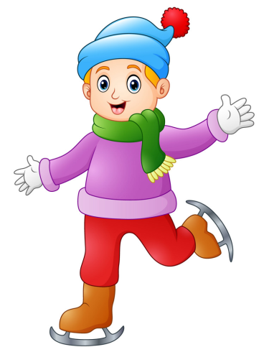
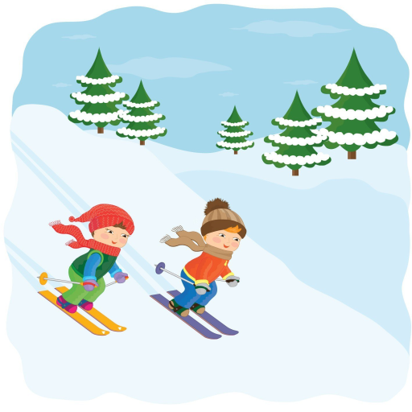
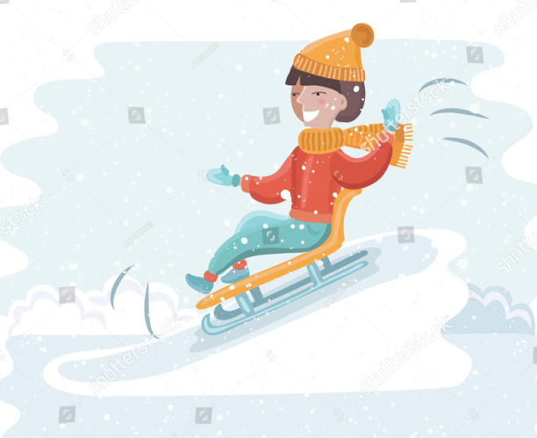
Вставьте в предложение нужный глагол. Назовите время глагола.
Я вчера ______на коньках. Мы с Диной сегодня будем __________на лыжах. Айнагуль _________на санках.
Я вчера катался на коньках. Мы с Диной сегодня будем кататься на лыжах. Айнагуль катается на санках.

Slide 11
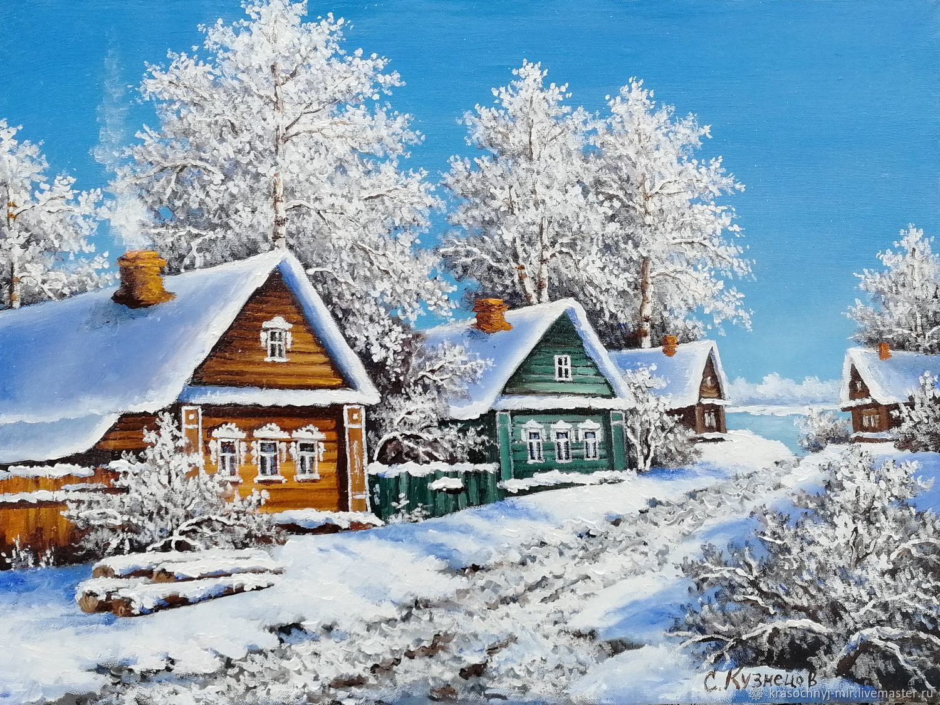
Закончите предложение:
Я люблю зиму, потому что…
Я люблю зиму, потому что мне нравится смотреть
как медленно падает снег на деревья, на крыши домов.
И вокруг всё красиво, как в сказке.

Slide 12
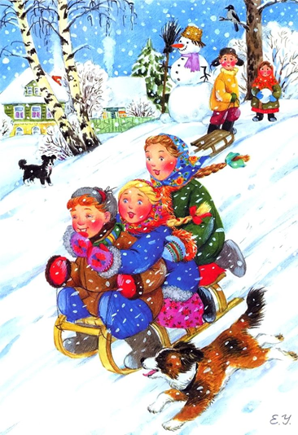
Я люблю зиму, потому что зимой можно кататься на коньках, санках, лыжах, ну и просто валяться в снегу.

Slide 13
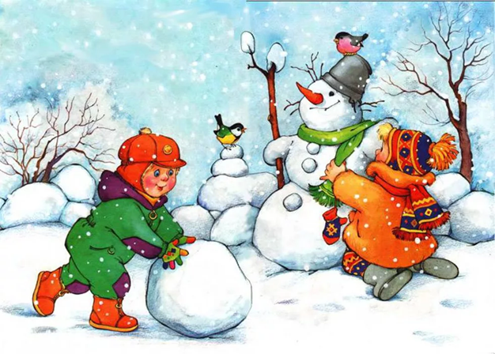
Я люблю зиму, потому что зимой много снега, можно играть в снежки,
строить из снега разные фигуры, лепить снеговика. Это так весело!

Slide 14

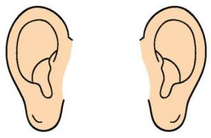



Подумайте. Назовите верных помощников человека. Придумайте к ним прилагательные.
Орган вкуса – язык.
Орган обоняния – нос.
Орган слуха – уши.
Орган зрения – глаза.
Орган осязания – руки.
Красный язык.
Большой нос.
Маленькие уши.
Чёрные глаза.
Красивые руки.

Slide 15

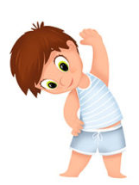
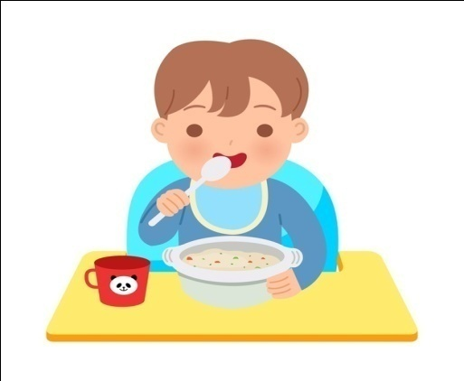
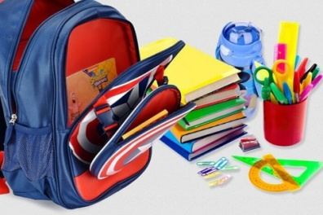

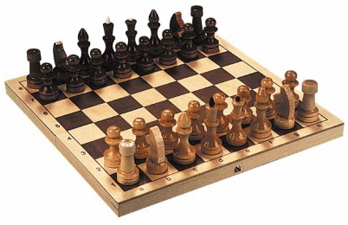
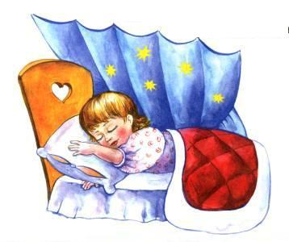
Расскажите.
Рассмотрите картинки и опишите, что делал Санат вчера? Что будет делать завтра? Глаголы какого времени вы использовали?
Вчера Санат чистил зубы, делал зарядку,
завтракал, собирал рюкзак,
учил уроки, играл в шахматы, спал.

Slide 16
Что будет делать завтра? Глаголы какого времени вы использовали?
Завтра Санат почистит зубы, сделает зарядку,
позавтракает, соберёт рюкзак, выучит уроки,
поиграет в шахматы, будет спать.

Slide 17
Подберите слоги, которые находятся в круге, и составьте слова. Вспомните правила.
Жи-ши пиши с буквой и.
Ча-ща пиши с буквой а.
Чу-щу пиши с буквой у.
У
мы
1465
жи-ши
ча-ща
чу-щу
да
кри
лы
сту
1731
малы
мол
Ужи, уши, мыши, кричу, лыжи, малыши, молчу, стучу, дача.

Slide 18
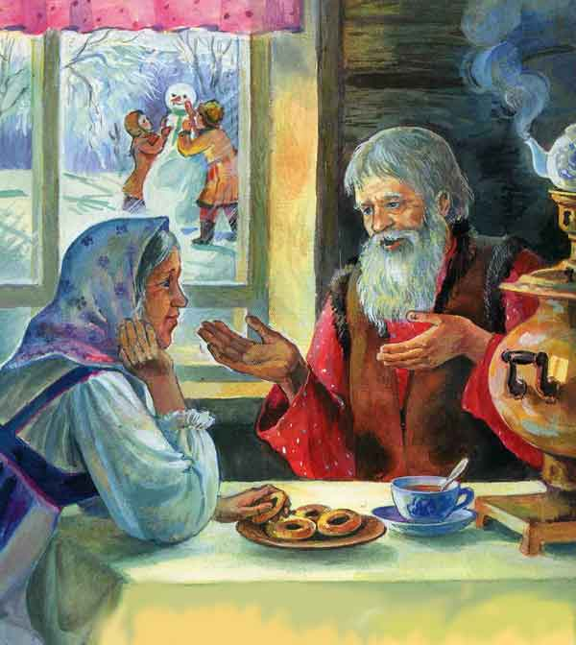
Послушайте. Ответьте на вопросы.
Жили-были старик со старухой. Жили ладно, дружно. Всё бы хорошо, да одно горе –детей у них не было.
Вот пришла зима снежная, намело сугробов до пояса, высыпали ребятишки на улицу поиграть, а старик со старухой на них из окна глядят, да про своё горе думают.

Slide 19
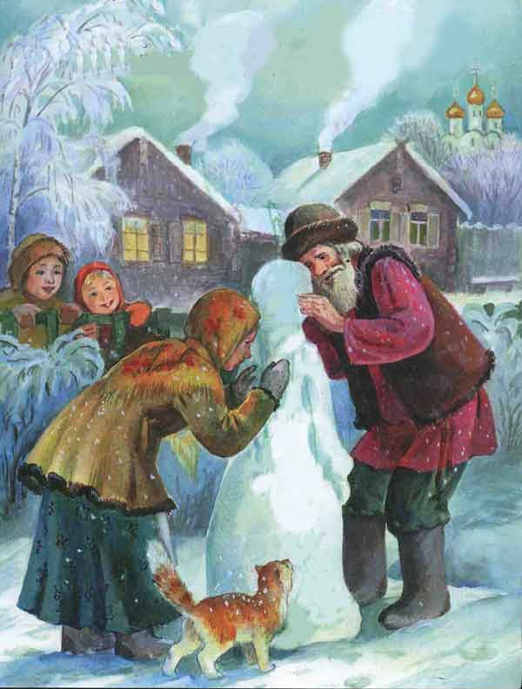
- А что, старуха, - говорит старик, - давай мы себе из снега дочку сделаем.
- Давай, - говорит старуха.
Надел старик шапку, вышли они на огород и принялись дочку из снега лепить …

Slide 20
1. Определите жанр текста:
А) рассказ
В) сказка
С) загадка
D) стихотворение
2. Какое горе было у старика со старухой?
А) не было снега
В) не было детей
С) не было собаки
D) не было дома

Slide 21
1. Определите жанр текста:
А) рассказ
В) сказка
С) загадка
D) стихотворение
2. Какое горе было у старика со старухой?
А) не было снега
В) не было детей
С) не было собаки
D) не было дома

Slide 22
Итог урока:
Текстовое описание
- вы повторили и закрепили ваши знания и умения по разделу «В здоровом теле – здоровый дух»;
- слушали текст, отвечали на вопросы; составляли слова и предложения;
- смогли определить жанр текста;
описывали картинки.
1991
2020

